Slide 1
１章 １節 | １ 地球の形と大きさ
１節 地球の構造
１ 地球の形と大きさ
→p.8～11
(全25スライド)

Slide 2
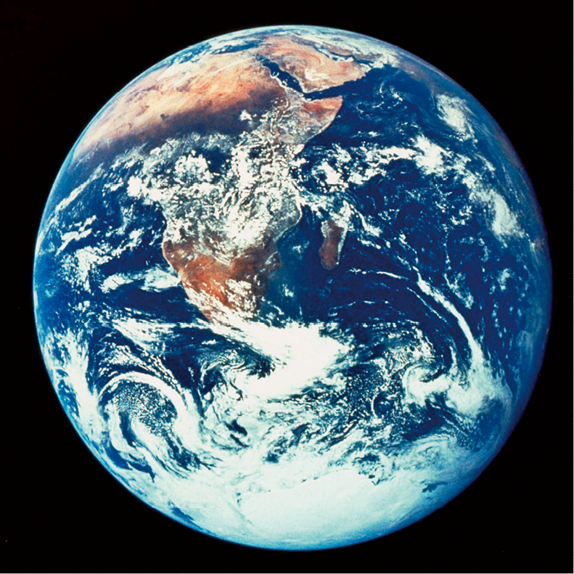
A 丸い地球
１章 １節 | １ 地球の形と大きさ
写真では見たことがある。
ロケットや人工衛星が
なかったら･･･

Slide 3
A 丸い地球
１章 １節 | １ 地球の形と大きさ
？
あなたは地球が丸いことを知るきっかけはなんだっただろうか。話し合ってみよう。また，テレビなどの情報がなかったら，地球が丸いことを何によって知るだろうか。

Slide 4
A 丸い地球
１章 １節 | １ 地球の形と大きさ
？
アリストテレスやプトレマイオスは，以下のことから，地球が球であると主張した。これらが，地球が球形である証拠となることを話し合って説明してみよう。
緯度による星の見え方
月食のときに月面にうつる地球の形
航海中の山の見え方

Slide 5
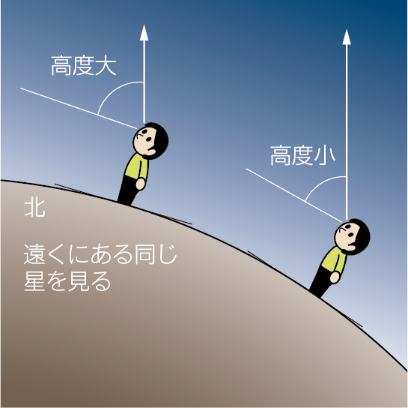
A 丸い地球
１章 １節 | １ 地球の形と大きさ
アリストテレス（紀元前4世紀）
大
①星の高度
小
北

Slide 6
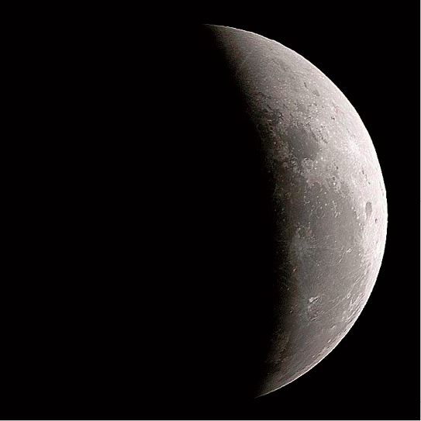
A 丸い地球
１章 １節 | １ 地球の形と大きさ
アリストテレス（紀元前4世紀）
①星の高度
②月食時の地球の影
地球の影

Slide 7
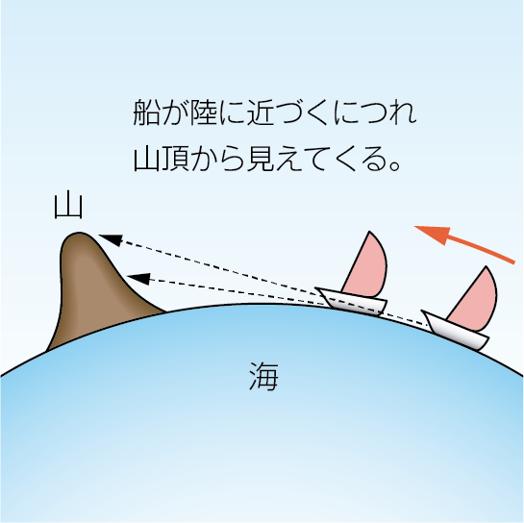
A 丸い地球
１章 １節 | １ 地球の形と大きさ
プトレマイオス（2世紀）
①船からの山の見え方
②天体の出没の時刻
たとえば 4月1日 日の出の時刻
東京：5時28分
大阪：5時45分

Slide 8
B 地球の大きさ
１章 １節 | １ 地球の形と大きさ
エラトステネス（紀元前230年頃）
円周で大きさを比較する。
大きい円なので，全部測ることができない。
円周の一部を計測して，
一部
それを x 倍すればよい。

Slide 9
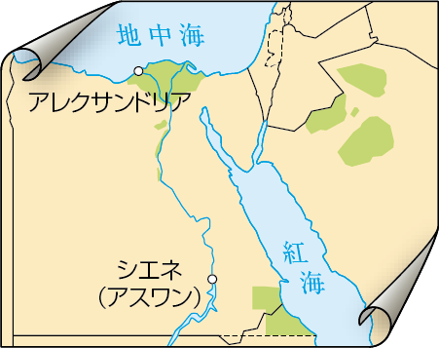
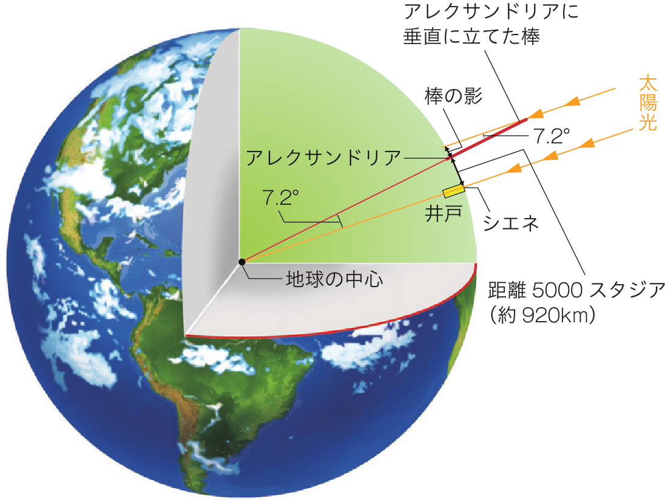
B 地球の大きさ
１章 １節 | １ 地球の形と大きさ
エラトステネス（紀元前230年頃）
アレクサンドリア：太陽の高度82.8°
920 km
高度の差：7.2°
シエネ：太陽の高度90°

Slide 10
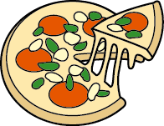
B 地球の大きさ
１章 １節 | １ 地球の形と大きさ
エラトステネス（紀元前230年頃）
中心角 ： 360°＝ 弧の長さ ： 全周
7.2° ： 360°＝ 920 km ： 地球の全周
地球の全周 ＝ 約 46000 km

Slide 11
B 地球の大きさ
１章 １節 | １ 地球の形と大きさ
エラトステネス（紀元前230年頃）
地球の全周 ＝ 約 46000 km
実際には･･･
地球の全周 ＝ 約 4万 km

Slide 12
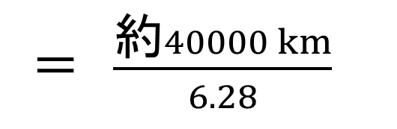
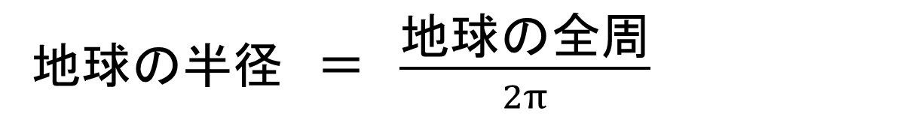
B 地球の大きさ
１章 １節 | １ 地球の形と大きさ
地球の全周 ＝ 約 4万 km
では，地球の半径は？
地球の半径 ＝ $\frac{地球の全周}{2π}$
＝ $\frac{約40000 km}{6.28}$
＝ 約6400 km

Slide 13
観察・実験1 地球の大きさを測定する
１章 １節 | １ 地球の形と大きさ
1） 北緯45度から北極点までの距離と赤道までの距離をそれぞれ測定する。
2） カナダ，モンゴル，エジプト，ブラジル，オーストラリアの各国内での緯度1°あたりの子午線長を算出する。

Slide 14
観察・実験1 地球の大きさを測定する
１章 １節 | １ 地球の形と大きさ
1） 北緯45度から北極点までの距離と赤道までの距離をそれぞれ測定する。
北緯45°から | 距離〔km〕
北極点まで
赤道まで

Slide 15
観察・実験1 地球の大きさを測定する
１章 １節 | １ 地球の形と大きさ
1） 北緯45度から北極点までの距離と赤道までの距離をそれぞれ測定する。
結果例
北緯45°から | 距離〔km〕
北極点まで | 5017.0
赤道まで | 4984.9

Slide 16
観察・実験1 地球の大きさを測定する
１章 １節 | １ 地球の形と大きさ
測定結果から，地球の全周を計算する。
北極点までの距離を用いた場合
45°：360°＝5017.0：地球の全周
地球の全周＝360°÷45°×5017.0
＝8×5017.0
≒40136〔km〕
赤道までの距離を用いた場合も同様に計算すると
地球の全周は39879 〔km〕

Slide 17
観察・実験1 地球の大きさを測定する
１章 １節 | １ 地球の形と大きさ
2） カナダ，モンゴル，エジプト，ブラジル，オーストラリアの各国内での緯度1°あたりの子午線長を算出する。
緯度 | 国 | 緯度1°あたりの子午線長〔km〕
 | カナダ
 | モンゴル
 | エジプト
 | ブラジル
 | オーストラリア

Slide 18
観察・実験1 地球の大きさを測定する
？
１章 １節 | １ 地球の形と大きさ
計測の結果から，地球の形状は球だといえるだろうか。
結果例
緯度 | 国 | 緯度1°あたりの子午線長〔km〕
北緯62°27′14″ | カナダ | 111.5
北緯47°53′11″ | モンゴル | 111.2
北緯29°33′47″ | エジプト | 110.9
南緯03°07′08″ | ブラジル | 110.6
南緯37°49′14″ | オーストラリア | 111.0
地球の形状は球
地球の形状は球ではない

Slide 19
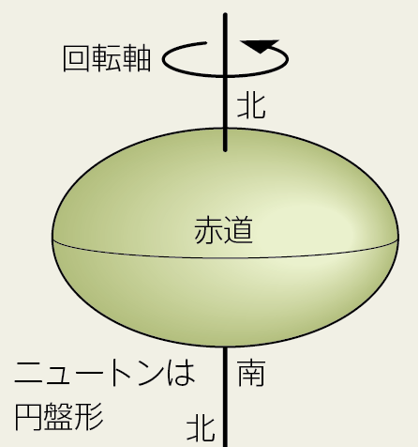
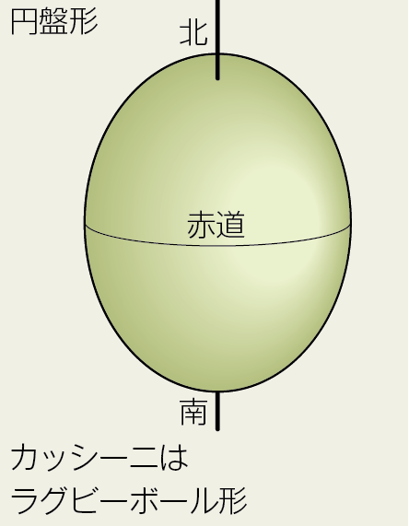
C 完全な球ではない地球
１章 １節 | １ 地球の形と大きさ
17世紀頃の論争
ニュートンは，
回転楕円体
a. 円盤形
自転に伴う 遠心力 によって赤道方向にふくらむから。
カッシーニは，
b. ラグビーボール形
フランス国内の測量結果から南北方向にふくらんでいる。

Slide 20
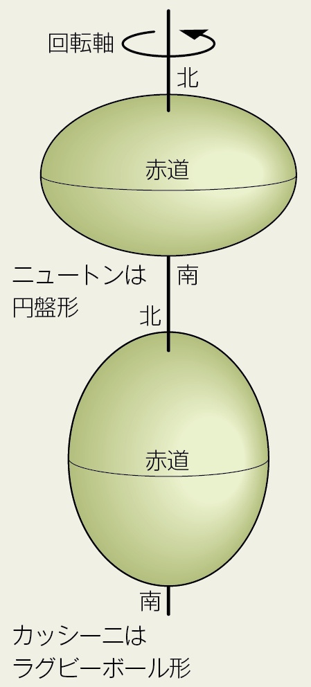
C 完全な球ではない地球
１章 １節 | １ 地球の形と大きさ
緯度差 1°に対する子午線の長さ
（フランスの学士院の測定）
地名 | 緯度 | 緯度差1°あたりの弧長
ラプランド | 66°22’N | 111.9 km
フランス | 45°N | 111.2 km
ペルー | 1°31’S | 110.6 km
高緯度
長い
＜
低緯度
短い

Slide 21
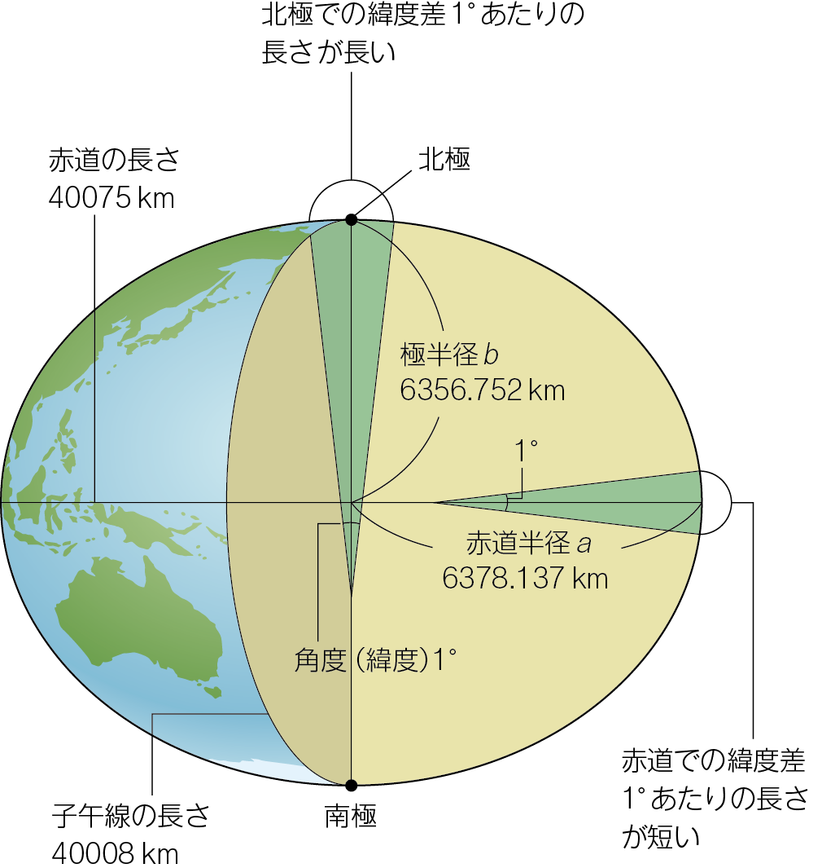
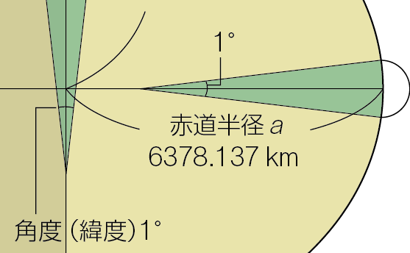
C 完全な球ではない地球
１章 １節 | １ 地球の形と大きさ
測定地と地球の中心を結んだ直線
赤道面
鉛直線

Slide 22
C 完全な球ではない地球
１章 １節 | １ 地球の形と大きさ
長い
1°
1°
短い
地名 | 緯度 | 緯度差1°あたりの弧長
ラプランド | 66°22’N | 111.9 km
フランス | 45°N | 111.2 km
ペルー | 1°31’S | 110.6 km

Slide 23
C 完全な球ではない地球
１章 １節 | １ 地球の形と大きさ
地球は，赤道方向にふくらんだ回転楕円体
地球の形に最も近い回転楕円体
地球楕円体

Slide 24
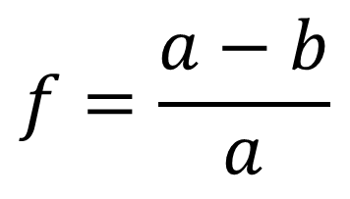
C 完全な球ではない地球
１章 １節 | １ 地球の形と大きさ
回転楕円体のつぶれの度合い
偏平率
極半径
$$f=\frac{a−b}{a}$$
赤道半径
f ： 偏平率
a : 赤道半径
b : 極半径

Slide 25
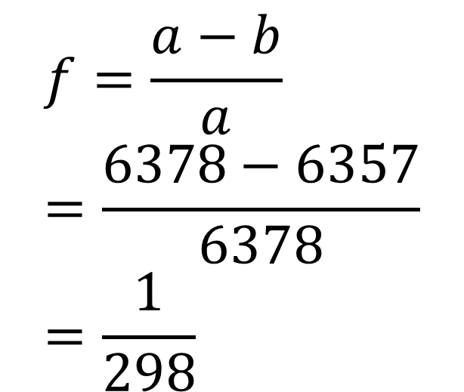
C 完全な球ではない地球
１章 １節 | １ 地球の形と大きさ
地球の偏平率
$$f=\frac{a−b}{a}=\frac{6378−6357}{6378}=\frac{1}{298}$$
極半径
6357 km
赤道半径
f ： 偏平率
a : 赤道半径
b : 極半径
6378 km
約0.003

